Slide 1
CODAGE ET PIXEL ART
Comment utiliser UNE APPLICATION DE programmation informatique pour realiser un pixel art ?

Slide 2
Séance 1 : REALISER ET CODER UN PIXEL ART (séance débranchée)

Slide 3
Qu’est-ce-que le pixel art ?
Le pixel art c’est l’art du pixel.
Un pixel c’est :
1. Le mot « pixel » est la contraction des mots « Picture Element ».
2. Il est carré.
3. Il n’a pas de taille, car sa taille dépend de la résolution de l’image ou de l’écran qui l’affiche.

Slide 4
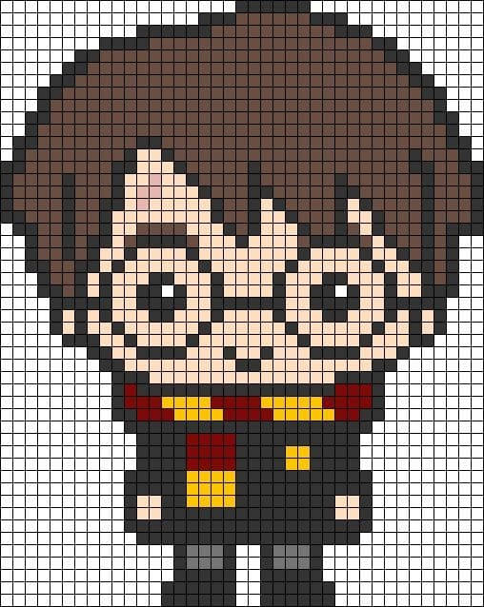
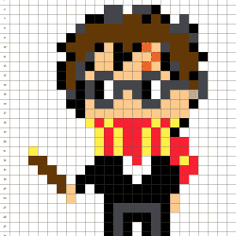

Slide 5
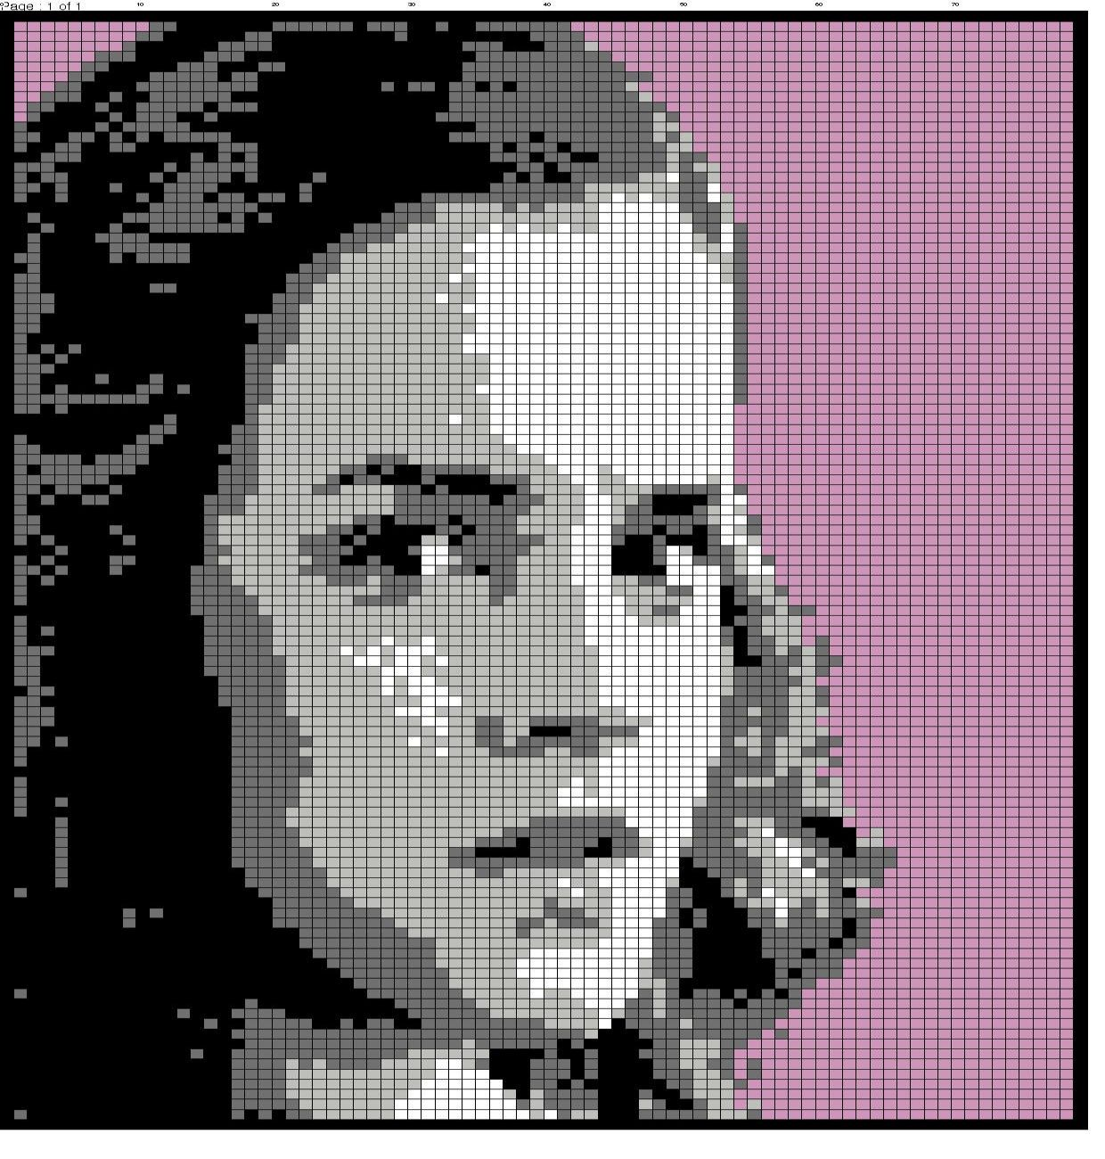
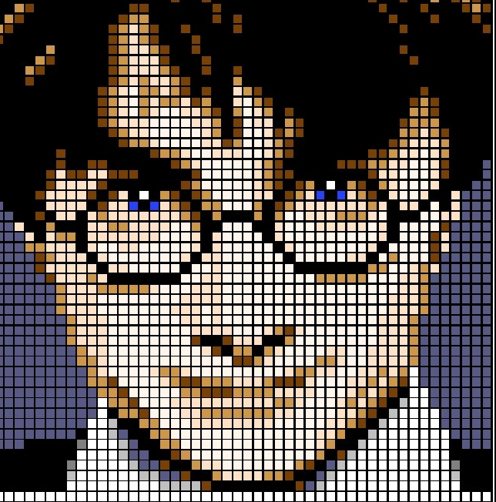

Slide 6
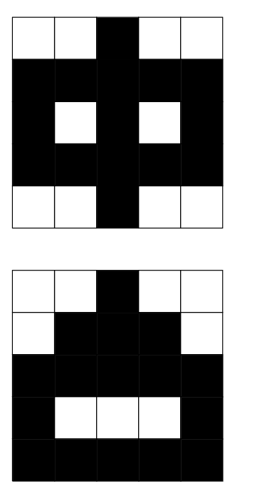
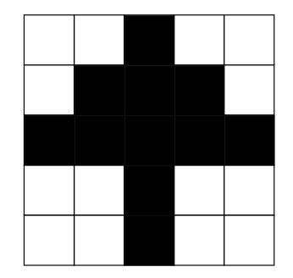
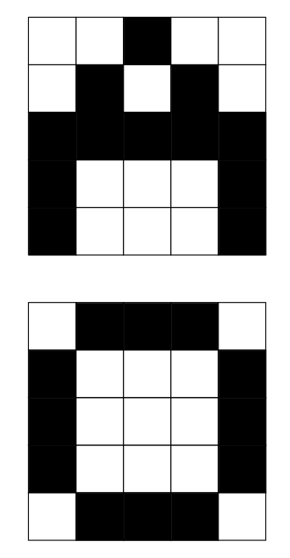
Un peu d’inspiration :

Slide 7
Générateur gratuit :
https://micetf.fr/cologrillesgenerateur/

Slide 8
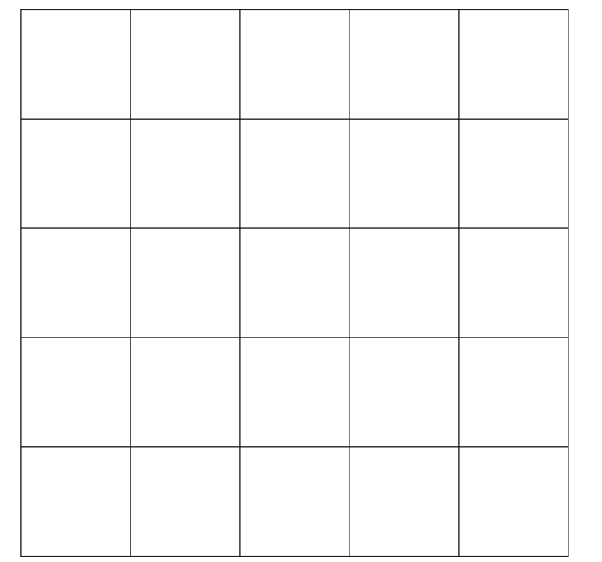
Quel serait le dessin obtenu avec ce codage ?
1 1 1 1 1
1 1 1 1 1
0 0 1 0 0
0 0 1 0 0
0 0 1 0 0

Slide 9
Quel serait le dessin obtenu avec ce codage ?
1 1 0 1 1
1 0 1 0 1
1 0 0 0 1
0 1 0 1 0
0 0 1 0 0

Slide 10
